Slide 1
第五章 数组和广义表

Slide 2
特点：数据元素都是非结构的原子类型，元素的值是不再分割的。
回忆：
什么是线性表？
线性表——具有相同类型的数据元素的有限序列。
限制插入、删除位置
栈——仅在表尾进行插入和删除操作的线性表。
特殊线性表
队列——在一端进行插入操作，而另一端进行删除操作的线性表。
串——零个或多个字符组成的有限序列 。
限制元素类型为字符
线性表——具有相同类型的数据元素的有限序列。

Slide 3
数组和广义表
本章讨论的两种数据结构——数组和广义表可以看成是线性表的扩展，即表中的数据元素本身也是一个数据结构。
线性表——具有相同类型的数据元素的有限序列。
将元素的类型进行扩充
（多维）数组——线性表中的数据元素可以是线性表，但所有元素的类型相同。
广义线性表
广义表——线性表中的数据元素可以是线性表，且元素的类型可以不相同。

Slide 4
第5章 数组和广义表
5.1 数组的定义
5.2 数组的顺序表示和实现
5.3 矩阵的压缩存储
5.4 广义表的类型定义
5.5 广义表的表示方法

Slide 5
5.1 数组的定义
数组的定义
  数组是由一组类型相同的数据元素构成的有序集合，每个数据元素称为一个数组元素（简称为元素），每个元素受n(n≥1)个线性关系的约束，每个元素在n个线性关系中的序号i₁、i₂、…、i_{n}称为该元素的下标，并称该数组为 n 维数组。
数组的特点
  元素本身可以具有某种结构，属于同一数据类型；
  数组是一个具有固定格式和数量的数据集合。

Slide 6
5.1 数组的定义
数组——线性表的推广
a₁₁ a₁₂ … a_{1n}
a₂₁ a₂₂ … a_{2n}
… … … …
a_{m1} a_{m2} … a_{mn}
A=(A₁，A₂，……，A_{m})
A=
其中：
A_{i}=(a_{i1}，a_{i2}，……，a_{in})
(1≤i≤m)
二维数组是数据元素为线性表的线性表。

Slide 7
5.1 数组的定义
数组示例
a₁₁ a₁₂ … a_{1n}
a₂₁ a₂₂ … a_{2n}
… … … …
a_{m1} a_{m2} … a_{mn}
A=
例如，元素a₂₂受两个线性关系的约束，在行上有一个行前驱a₂₁和一个行后继a₂₃，在列上有一个列前驱a₁₂和和一个列后继a₃₂。

Slide 8

数组一旦被定义，它的维数和维界就不再改变，一般不做插入和删除操作
5.1 数组的定义
数组的基本操作
在数组中插入（或删除）一个元素有意义吗？
将元素 x 插入
到数组中第1行第2列。
删除数组中
第1行第2列元素。
x
a₁₁ a₁₂ … a_{1n}
a₂₁ a₂₂ … a_{2n}
… … … …
a_{m1} a_{m2} … a_{mn}
a₁₁ a₁₂ … a_{1n}
a₂₁ a₂₂ … a_{2n}
… … … …
a_{m1} a_{m2} … a_{mn}
A=
A=

Slide 9
5.1 数组的定义
数组的基本操作
⑴ 存取：给定一组下标，读出对应的数组元素；
⑵ 修改：给定一组下标，存储或修改与其相对应的数组元素。
存取和修改操作本质上只对应一种操作——寻址
数组应该采用何种方式存储？
数组没有插入和删除操作，所以，不用预留空间，适合采用顺序存储。

Slide 10
5.2 数组的顺序表示和实现——一维数组
内 存
二维数组
一维结构
二维结构

Slide 11
5.2 数组的顺序表示和实现——二维数组
常用的映射方法有两种：
按行优先：先行后列，先存储行号较小的元素，行号相同者先存储列号较小的元素。PASCAL、C;
    按列优先：先列后行，先存储列号较小的元素，列号相同者先存储行号较小的元素。FORTRAN;

Slide 12
1.先行后列的映射方法
a_{0,0}
a_{0,1}
a_{0,2}
a_{0,0}
a_{0,1}
a_{0,2}
a_{1,0}
a_{1,1}
a_{1,2}
a_{1,0}
a_{1,1}
a_{1,2}
2.先行后列的映射方法
a_{0,0}
a_{0,1},
a_{0,2}
a_{0,0}
a_{1,0}
a_{0,1}
a_{1,1}
a_{0,2}
a_{1,2}
a_{1,0}
a_{1,1}
a_{1,2}

Slide 13
5.2 数组的顺序表示和实现——二维数组
设一维数组的下标的范围为闭区间［l，h］，每个数组元素占用 c 个存储单元，则其任一元素 a_{i} 的存储地址可由下式确定：
Loc(a_{i})＝Loc(a_{l})＋(i－l)×c
c
a_{l}
a_{l+1}
… …
a_{i-1}
a_{i}
… …
a_{h}
Loc(a_{l})
Loc(a_{i})

Slide 14
5.2 数组的顺序表示和实现——二维数组
按行优先存储的寻址
每行元素个数
l₂
h₂
整行数
l₁
a_{ij}
本行中a_{ij}前面的元素个数
a_{ij}前面的元素个数
=阴影部分表示的元素个数
=整行数×每行元素个数+本行中a_{ij}前面的元素个数
=(i -l₁)×(h₂ -l₂＋1)＋(j -l₂)
h₁
(a) 二维数组

Slide 15
5.2 数组的顺序表示和实现——二维数组
第l₁行
第l₁+1行
按行优先存储的寻址
a_{l1l2 …} a_{l1h2} a_{(l1+1)l2 …} a_{(l1+1)h2 … …} a_{ij …} a_{h1h2}
Loc(a_{l1l2})
(i -l₁)×(h₂ -l₂＋1)＋(j -l₂)个元素
Loc(a_{ij})
Loc(a_{ij})＝Loc(a_{l1l2})＋((i－l₁)×(h₂－l₂＋1)＋(j－l₂))×c
按列优先存储的寻址方法与此类似。

Slide 16
例5.2.1：以矩阵形式表示的m行n列的二维数组如下：
若每个数组元素占用 L 个存储单元，计算分别以
行序、列序为主序时数据元素aij的存储位置。
a00 a01 a02… a0,n-1
a10 a11 a12… a1,n-1
… … …
am-1,0 am-1,1 am-1,2 … am-1,n-1
Am×n=

Slide 17
行序为主序的存储示图：
a00 a01… a0n-1 a10 a11…a1n-1… am-1,0 am-1,1… am-1,n-1
a00 a01 a02… a0,n-1
a10 a11 a12… a1,n-1
… … …
am-1,0 am-1,1 am-1,2 … am-1,n-1
Am×n=
数据元素aij的存储位置：
loc(i,j)=loc(0,0)+aij之前的元素个数×L
(i*n+j)

Slide 18
列序为主序的存储示图：
a00 a10… am-10 a01 a11…am-1,1… a0,n-1 a1,n-1… am-1,n-1
a00 a01 a02… a0,n-1
a10 a11 a12… a1,n-1
… … …
am-1,0 am-1,1 am-1,2 … am-1,n-1
Am×n=
数据元素的存储位置：
loc(i,j)=loc(0,0)+aij之前的元素个数×L
j*m+i

Slide 19
书上p93给出了数组的顺序存储表示和实现。（自己看，不做要求）

Slide 20
5.3 矩阵的压缩存储
一般矩阵的存储可以用上述转换为一维结构实现
特殊矩阵：值相同的元素或者零元素在矩阵中分布有一定规律，包括对称矩阵、三角矩阵、对角矩阵和稀疏矩阵等。
稀疏矩阵：矩阵中有很多零元素。
压缩存储的基本思想是：
  为多个值相同的元素只分配一个存储空间；
  对零元素不分配存储空间。

Slide 21
5.3.1 特殊矩阵的压缩存储——对称矩阵
3 6 4 7 8
6 2 8 4 2
4 8 1 6 9
7 4 6 0 5
8 2 9 5 7
A＝
对称矩阵特点：a_{ij}=a_{ji}
如何压缩存储？
只存储下三角部分的元素。

Slide 22
5.3.1 特殊矩阵的压缩存储——对称矩阵
0 … j … n-1
每行元素个数
0
…
i
n-1
数组下标从0开始
a_{ij}在一维数组中的序号
=该元素前面的元素个数
= i×(i+1)/2+ j
∵一维数组下标从0开始
∴a_{ij}在一维数组中的下标
k= i×(i+1)/2+ j
第0行
第1行
…
第i-1行
1
2
…
i
a_{ij}
a_{ij}
a_{ij}在本行中的序号
(a) 下三角矩阵 (b) 存储说明 (c) 计算方法

Slide 23
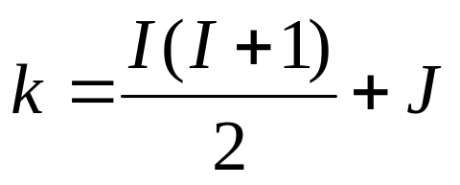
5.3.1 特殊矩阵的压缩存储——对称矩阵
0 1 2 3 4 5 k n(n+1)/2-1
a₀₀
a₁₀
a₁₁
a₂₀
a₂₁
a₂₂
…
a_{ij}
…
a _{n-10}
a_{n-11}
…
a_{n-1n-1}
第0行
第1行
第2行
第n-1行
对于下三角中的元素a_{ij}（i≥j），在数组SA中的下标k与i、j的关系为：k＝i×(i＋1)/2＋j 。
上三角中的元素a_{ij}（i＜j），因为a_{ij}＝a_{ji}，则访问和它对应的元素a_{ji}即可，即：k＝j×(j＋1)/2＋i 。
令 I = max{i,j},J = min{i,j},则

Slide 24
5.3.2 特殊矩阵的压缩存储——三角矩阵
3 c c c c
6 2 c c c
4 8 1 c c
7 4 6 0 c
8 2 9 5 7
3 4 8 1 0
c 2 9 4 6
c c １ 5 7
c c c 0 8
c c c c 7
(a) 下三角矩阵
(b) 上三角矩阵
如何压缩存储？
只存储上三角（或下三角）部分的元素。

Slide 25
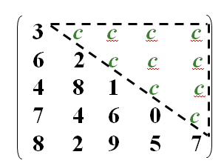
5.3.2 特殊矩阵的压缩存储——三角矩阵
下三角元素
存储
对角线上方的常数——只存一个
0 1 2 3 4 5 k n(n+1)/2
a₀₀
a₁₀
a₁₁
a₂₀
a₂₁
a₂₂
…
a_{ij}
…
a_{n-1n-1}
c
第0行
第1行
第2行
矩阵中任一元素a_{ij}在数组中的下标k与i、j的对应关系：
i×(i＋1)/2＋j 当i≥j
n×(n＋1)/2 当i＜j
k=

Slide 26
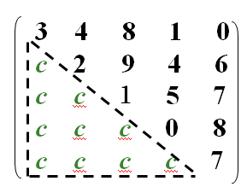
5.3.1 特殊矩阵的压缩存储——三角矩阵
n
上三角元素
存储
对角线下方的常数——只存一个
n-i+1
矩阵中任一元素a_{ij}在数组中的下标k与i、j的对应关系：
i×(2n－i＋1)/2＋j－i 当i≤j
n×(n＋1) /2 当i＞j
k=

Slide 27
例5.3.1：
假设以一维数组作为n阶对称矩阵A的存储空间（行和列下标均从0开始），以行序为主序存储A的下三角，则元素A[5][6]的值存储在S[___]中。
5*(5+1)/2+6=21

Slide 28
5.3.3 特殊矩阵的压缩存储——对角矩阵
对角矩阵：所有非零元素都集中在以主对角线为中心的带状区域中，除了主对角线和它的上下方若干条对角线的元素外，所有其他元素都为零。
a₀₀ a₀₁ 0 0 0
a₁₀ a₁₁ a₁₂ 0 0
0 a₂₁ a₂₂ a₂₃ 0
0 0 a₃₂ a₃₃ a₃₄
0 0 0 a₄₃ a₄₄
A=

Slide 29
5.3.3 特殊矩阵的压缩存储——对角矩阵
a₀₀ a₀₁ 0 0 0
a₁₀ a₁₁ a₁₂ 0 0
0 a₂₁ a₂₂ a₂₃ 0
0 0 a₃₂ a₃₃ a₃₄
0 0 0 a₄₃ a₄₄
0 a₀₀ a₀₁
a₁₀ a₁₁ a₁₂
a₂₁ a₂₂ a₂₃
a₃₂ a₃₃ a₃₄
a₄₃ a₄₄ 0
将带状区
域立起来
A=
B=

Slide 30
5.3.3 特殊矩阵的压缩存储——对角矩阵
a₀₀ a₀₁
0 0 0
0 0
0 0
0 0
0 0 0
元素a_{ij}前面的元素个数
=2 + 3(i－1)+( j－i + 1)
=2i+ j
∵一维数组下标从0开始
∴元素a_{ij}在一维数组中的下标
=2i+ j
a₁₀ a₁₁ a₁₂
A=
a₂₁ a₂₂ a₂₃
a₃₂ a₃₃ a₃₄
a₄₃ a₄₄
(a) 三对角矩阵
按行
存储
(b) 寻址的计算方法
0 1 2 3 4 5 6 7 8 9 10 11 12
a₀₀ a₀₁ a₁₀ a₁₁ a₁₂ a₂₁ a₂₂ a₂₃ a₃₂ a₃₃ a₃₄ a₄₃ a₄₄
(c) 压缩到一维数组中

Slide 31
5.3.4 特殊矩阵的压缩存储——稀疏矩阵
15 0 0 0 0 0
0 11 0 0 0 0
0 0 0 6 0 0
0 0 0 0 0 0
9 0 0 0 0 0
A=
如何只存储非零元素？
注意：稀疏矩阵中的非零元素的分布没有规律。

Slide 32
方法一：稀疏矩阵的压缩存储——三元组
5.3.4 特殊矩阵的压缩存储——稀疏矩阵
将稀疏矩阵中的每个非零元素表示为：
(行号，列号，非零元素值)——三元组
定义三元组：
typedef struct
{
int i, j; //行下标，列下标
ElemType e; //非零元素值
} Triple ;

Slide 33
稀疏矩阵的压缩存储——三元组
三元组表：将稀疏矩阵的非零元素对应的三元组所构成的集合，按行优先的顺序排列成一个线性表。
15 0 0 0 0 0
0 11 0 0 0 0
0 0 0 6 0 0
0 0 0 0 0 0
9 0 0 0 0 0
A=
如何存储三元组表？
三元组表＝( (0,0,15), (1,1,11), (2,3,6), (4,0,9) )

Slide 34
稀疏矩阵的压缩存储——三元组
row col item
采用顺序存储结构存储三元组表
0
1
2
3
4
5
6
0 0 15
0 3 22
0 5 -15
1 1 11
1 2 3
2 3 6
4 0 91
空 空 空
闲 闲 闲
15 0 0 22 0 -15
0 11 3 0 0 0
0 0 0 6 0 0
0 0 0 0 0 0
91 0 0 0 0 0
A=
MaxTerm-1
是否对应唯一的稀疏矩阵？
7（非零元个数）
5（矩阵的行数）
6（矩阵的列数）

Slide 35
三元组顺序表——以顺序存储结构表示三元组表，是稀疏矩阵的一种压缩存储方式。
#define MAXSIZE 12500 //非零元个数最大值
typedef struct {
int i, j; //行下标和列下标
ElemType e;
} Triple;
typedef struct{
Triple data[MAXSIZE+1]; //非零元三元组表,data[0]未用
int mu,nu,tu; //行数、列数、非零元个数
}TSMatrix;
TSMatrix a,b;

Slide 36
三元组顺序表操作——转置操作
例：
15 0 0 22 0 -15
0 11 3 0 0 0
0 0 0 6 0 0
0 0 0 0 0 0
91 0 0 0 0 0
15 0 0 0 91
0 11 0 0 0
0 3 0 0 0
22 0 6 0 0
0 0 0 0 0
-15 0 0 0 0
A=
B=

Slide 37
三元组顺序表操作——转置操作
row col item
row col item
0
1
2
3
4
5
6
0 0 15
0 3 22
0 5 -15
1 1 11
1 2 3
2 3 6
4 0 91
空 空 空
闲 闲 闲
0
1
2
3
4
5
6
0 0 15
0 4 91
1 1 11
2 1 3
3 0 22
3 2 6
5 0 -15
空 空 空
闲 闲 闲
MaxTerm-1
MaxTerm-1
5（矩阵的行数）
6（矩阵的行数）
6（矩阵的列数）
7（非零元个数）
5（矩阵的列数）
7（非零元个数）

Slide 38
三元组顺序表操作——转置算法1
基本思想：在A的三元组顺序表中依次找第0列、第1列、…直到最后一列的三元组，并将找到的每个三元组的行、列交换后顺序存储到B的三元组顺序表中。

Slide 39
三元组顺序表操作——转置算法1
row col item
row col item
0
1
2
3
4
5
6
0 0 15
0 3 22
0 5 -15
1 1 11
1 2 3
2 3 6
4 0 91
空 空 空
闲 闲 闲
0
1
2
3
4
5
6
MaxTerm-1
MaxTerm-1
5（矩阵的行数）
6（矩阵的行数）
6（矩阵的列数）
7（非零元个数）
5（矩阵的列数）
7（非零元个数）

Slide 40
在矩阵A中查找第0列非零元，顺序存储到矩阵B中
row col item
row col item
0
1
2
3
4
5
6
0 0 15
0 3 22
0 5 -15
1 1 11
1 2 3
2 3 6
4 0 91
空 空 空
闲 闲 闲
0
1
2
3
4
5
6
0 0 15
0 4 91
MaxTerm-1
MaxTerm-1
5（矩阵的行数）
6（矩阵的行数）
6（矩阵的列数）
7（非零元个数）
5（矩阵的列数）
7（非零元个数）

Slide 41
在矩阵A中查找第1列非零元，顺序存储到矩阵B中
row col item
row col item
0
1
2
3
4
5
6
0 0 15
0 3 22
0 5 -15
1 1 11
1 2 3
2 3 6
4 0 91
空 空 空
闲 闲 闲
0
1
2
3
4
5
6
0 0 15
0 4 91
1 1 11
MaxTerm-1
MaxTerm-1
5（矩阵的行数）
6（矩阵的行数）
6（矩阵的列数）
7（非零元个数）
5（矩阵的列数）
7（非零元个数）

Slide 42
在矩阵A中查找第2列非零元，顺序存储到矩阵B中
row col item
row col item
0
1
2
3
4
5
6
0 0 15
0 3 22
0 5 -15
1 1 11
1 2 3
2 3 6
4 0 91
空 空 空
闲 闲 闲
0
1
2
3
4
5
6
0 0 15
0 4 91
1 1 11
2 1 3
MaxTerm-1
MaxTerm-1
5（矩阵的行数）
6（矩阵的行数）
6（矩阵的列数）
7（非零元个数）
5（矩阵的列数）
7（非零元个数）

Slide 43
在矩阵A中查找第3列非零元，顺序存储到矩阵B中
row col item
row col item
0
1
2
3
4
5
6
0 0 15
0 3 22
0 5 -15
1 1 11
1 2 3
2 3 6
4 0 91
空 空 空
闲 闲 闲
0
1
2
3
4
5
6
0 0 15
0 4 91
1 1 11
2 1 3
3 0 22
3 2 6
MaxTerm-1
MaxTerm-1
5（矩阵的行数）
6（矩阵的行数）
6（矩阵的列数）
7（非零元个数）
5（矩阵的列数）
7（非零元个数）

Slide 44
在矩阵A中查找第4列非零元，顺序存储到矩阵B中
row col item
row col item
0
1
2
3
4
5
6
0 0 15
0 3 22
0 5 -15
1 1 11
1 2 3
2 3 6
4 0 91
空 空 空
闲 闲 闲
0
1
2
3
4
5
6
0 0 15
0 4 91
1 1 11
2 1 3
3 0 22
3 2 6
MaxTerm-1
MaxTerm-1
5（矩阵的行数）
6（矩阵的行数）
6（矩阵的列数）
7（非零元个数）
5（矩阵的列数）
7（非零元个数）

Slide 45
在矩阵A中查找第5列非零元，顺序存储到矩阵B中
row col item
row col item
0
1
2
3
4
5
6
0 0 15
0 3 22
0 5 -15
1 1 11
1 2 3
2 3 6
4 0 91
空 空 空
闲 闲 闲
0
1
2
3
4
5
6
0 0 15
0 4 91
1 1 11
2 1 3
3 0 22
3 2 6
5 0 -15
MaxTerm-1
MaxTerm-1
5（矩阵的行数）
6（矩阵的行数）
6（矩阵的列数）
7（非零元个数）
5（矩阵的列数）
7（非零元个数）

Slide 46
三元组顺序表操作——转置算法1
1. 设置转置后矩阵B的行数、列数和非零元个数；
2. 在B中设置初始存储位置q；
3. for (col=最小列号; col<=最大列号; col++)
3.1 在A中查找列号为col的三元组；
3.2 交换其行号和列号，存入B中q位置；
3.3 q++；

Slide 47
稀疏矩阵的转置 (算法5.1)
Status TransposeSMatrix(TSMatrix M,TSMatrix &T)
{ int q,col,p;
T.mu=M.nu; T.nu=M.mu; T.tu=M.tu;
if (T.tu)
{ q=1;
for (col=1;col<=T.mu;++col)
for(p=1;p<=M.tu;++p)
if (M.data[p].j==col)
{ T.data[q].i=M.data[p].j;
T.data[q].j=M.data[p].i;
T.data[q].e=M.data[p].e;
++q;
}
}
return OK;
}

Slide 48
三元组顺序表操作——转置算法1
该算法的主要时间耗费是在col和p的两重循环上。
对于一个m行n列且非零元素个数为t的稀疏矩阵而言，该算法的时间复杂度为O(t*n)。
例：若矩阵有200行，200列，10,000个非零元素，总共有2,000,000次处理。
最坏情况是，当稀疏矩阵中的非零元素个数t与mn同数量级时，上述算法的时间复杂度就为O(mn²)。
显然这种情况下，该算法效率较低。

Slide 49
三元组顺序表操作——转置算法2
基本思想：顺序取，直接存。即在A中依次取三元组，交换其行号和列号放到B 中适当位置。
如何确定当前从A中取出的三元组在B中的位置？
分析：A中第0列的第一个非零元素一定存储在B中下标为0的位置上，该列中其它非零元素应存放在B中后面连续的位置上，那么第1列的第一个非零元素在B中的位置便等于第0列的第一个非零元素在B中的位置加上第0列的非零元素的个数，以此类推。

Slide 50
三元组顺序表操作——转置算法2
row col item
第0列第1个非零元素
0
1
2
3
4
5
6
0 0 15
第0列有3个非零元素
0 4 91
1 1 11
第1列第1个非零元素
2 1 3
3 0 22
3 2 6
5 0 -15
MaxTerm-1
6（矩阵的行数）
5（矩阵的列数）
7（非零元个数）

Slide 51
三元组顺序表操作——转置算法2
数据结构设计：
引入两个数组作为辅助数据结构：
cnum[cols]：存储矩阵A中某列的非零元素的个数；
cpot[clos]：初值表示矩阵A中某列的第一个非零元素在B中的位置。
cnum与cpot存在如下递推关系：
cpot[0]=0；
cpot[col]=cpot[col-1]+cnum[col-1]； 1≤col＜cols-1

Slide 52
根据矩阵A计算cnum和cpot
row col item
0
1
2
3
4
5
6
0 0 15
0 3 22
0 5 -15
1 1 11
1 2 3
2 3 6
4 0 91
空 空 空
闲 闲 闲
col 0 1 2 3 4 5
cnum[col] 2 1 1 2 0 1
cpot[col] 0 2 3 4 6 6
MaxTerm-1
5（矩阵的行数）
6（矩阵的列数）
7（非零元个数）

Slide 53
将矩阵A中col列元素存放在B中下标为cpot[col]的位置
row col item
row col item
0
1
2
3
4
5
6
0 0 15
0 3 22
0 5 -15
1 1 11
1 2 3
2 3 6
4 0 91
空 空 空
闲 闲 闲
0
1
2
3
4
5
6
0 0 15
5（矩阵的行数）
6（矩阵的行数）
6（矩阵的列数）
7（非零元个数）
5（矩阵的列数）
7（非零元个数）

Slide 54
将矩阵A中col列元素存放在B中下标为cpot[col]的位置
row col item
row col item
0
1
2
3
4
5
6
0 0 15
0 3 22
0 5 -15
1 1 11
1 2 3
2 3 6
4 0 91
空 空 空
闲 闲 闲
0
1
2
3
4
5
6
0 0 15
cpot[0]
cpot[1]
cpot[2]
3 0 22
cpot[3]
cpot[3]
cpot[4] cpot[5]
5（矩阵的行数）
6（矩阵的行数）
6（矩阵的列数）
7（非零元个数）
5（矩阵的列数）
7（非零元个数）

Slide 55
将矩阵A中col列元素存放在B中下标为cpot[col]的位置
row col item
row col item
0
1
2
3
4
5
6
0 0 15
0 3 22
0 5 -15
1 1 11
1 2 3
2 3 6
4 0 91
空 空 空
闲 闲 闲
0
1
2
3
4
5
6
0 0 15
3 0 22
5 0 -15
5（矩阵的行数）
6（矩阵的行数）
6（矩阵的列数）
7（非零元个数）
5（矩阵的列数）
7（非零元个数）

Slide 56
将矩阵A中col列元素存放在B中下标为cpot[col]的位置
row col item
row col item
0
1
2
3
4
5
6
0 0 15
0 3 22
0 5 -15
1 1 11
1 2 3
2 3 6
4 0 91
空 空 空
闲 闲 闲
0
1
2
3
4
5
6
0 0 15
1 1 11
3 0 22
5 0 -15
5（矩阵的行数）
6（矩阵的行数）
6（矩阵的列数）
7（非零元个数）
5（矩阵的列数）
7（非零元个数）

Slide 57
将矩阵A中col列元素存放在B中下标为cpot[col]的位置
row col item
row col item
0
1
2
3
4
5
6
0 0 15
0 3 22
0 5 -15
1 1 11
1 2 3
2 3 6
4 0 91
空 空 空
闲 闲 闲
0
1
2
3
4
5
6
0 0 15
1 1 11
2 1 3
3 0 22
5 0 -15
5（矩阵的行数）
6（矩阵的行数）
6（矩阵的列数）
7（非零元个数）
5（矩阵的列数）
7（非零元个数）

Slide 58
将矩阵A中col列元素存放在B中下标为cpot[col]的位置
row col item
row col item
0
1
2
3
4
5
6
0 0 15
0 3 22
0 5 -15
1 1 11
1 2 3
2 3 6
4 0 91
空 空 空
闲 闲 闲
0
1
2
3
4
5
6
0 0 15
cpot[0]
1 1 11
2 1 3
cpot[1]
3 0 22
cpot[2]
3 2 6
cpot[3]
5 0 -15
cpot[4]
cpot[3]
cpot[5]
5（矩阵的行数）
6（矩阵的行数）
6（矩阵的列数）
7（非零元个数）
5（矩阵的列数）
7（非零元个数）

Slide 59
将矩阵A中col列元素存放在B中下标为cpot[col]的位置
row col item
row col item
0
1
2
3
4
5
6
0 0 15
0 3 22
0 5 -15
1 1 11
1 2 3
2 3 6
4 0 91
空 空 空
闲 闲 闲
0
1
2
3
4
5
6
0 0 15
0 4 91
1 1 11
2 1 3
3 0 22
3 2 6
5 0 -15
5（矩阵的行数）
6（矩阵的行数）
6（矩阵的列数）
7（非零元个数）
5（矩阵的列数）
7（非零元个数）

Slide 60
将矩阵A中col列元素存放在B中下标为cpot[col]的位置
row col item
row col item
0
1
2
3
4
5
6
0 0 15
0 3 22
0 5 -15
1 1 11
1 2 3
2 3 6
4 0 91
空 空 空
闲 闲 闲
0
1
2
3
4
5
6
0 0 15
0 4 91
1 1 11
2 1 3
3 0 22
3 2 6
5 0 -15
5（矩阵的行数）
6（矩阵的行数）
6（矩阵的列数）
7（非零元个数）
5（矩阵的列数）
7（非零元个数）

Slide 61
三元组顺序表操作——转置算法2
1. 设置转置后矩阵B的行数、列数和非零元素的个数；
2. 计算A中每一列的非零元素个数；
3. 计算A中每一列的第一个非零元素在B中的下标；
4. 依次取A中的每一个非零元素对应的三元组；
4.1 确定该元素在B中的下标q；
4.2 将该元素的行号列号交换后存入B中q的位置；
4.3 预置该元素所在列的下一个元素的存放位置；

Slide 62
三元组顺序表操作——转置算法2
该算法中有4个平行的for循环。
对于一个m行n列且非零元素个数为t的稀疏矩阵而言，循环次数分别为n和t两种，故此算法时间复杂度为O(n+t)。
显然该算法优于转置算法1。

Slide 63
方法二：稀疏矩阵的压缩存储——十字链表
当矩阵中非零元素的个数和位置经过运算后变化较大时，就不宜采用顺序存储结构，而应采用链式存储结构来表示三元组。
稀疏矩阵的链接表示采用十字链表：行链表与列链表十字交叉。
行链表与列链表都是带表头结点的循环链表。用表头结点表征是第几行，第几列。

Slide 64
元素结点
  right——指向同一行中下一个非零元素的指针（向右域）
  down——指向同一列中下一个非零元素的指针（向下域）
表头结点
  行表头结点
  列表头结点
  next用于表示头结点的链接
row | col |  | val
right |  | down
row | col |  | next
right |  | down

Slide 65
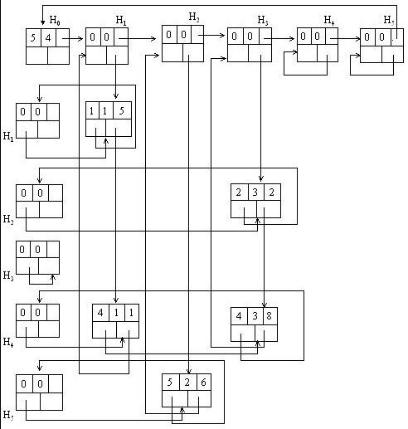
稀疏矩阵的十字链表表示的示例
5
1
2
3
4
5
1
2
3
4
5

Slide 66
需要辅助结点作链表的表头，同时每个结点要增加两个指针域，所以只有在矩阵较大和较稀疏时才能起到节省空间的效果。

Slide 67
十字链表的类型定义
typedef struct OLNode{ //元素结点
int i,j; //非零元的行和列下标
ElemType e;
struct OLNode *right,*down; //该非零元所在行表和列
表的后继链域
    } OLNode, *OLink;
typedef struct {
OLink *rhead,*chead; //行和列链表头指针数组
int mu,nu,tu;
} CrossList;

Slide 68
稀疏矩阵的压缩存储——十字链表
∧
0 0 3
0 3 5
∧
∧
1 1 1
∧
∧
3 0 0 5
2 0 2
M=
0 1 0 0
∧
∧
2 0 0 0

Slide 69


5.4 广义表的类型定义
ADT Glist {
数据对象：D＝{ e_{i} | i=1,2,..,n; n≥0;
e_{i}∈AtomSet 或 e_{i}∈GList,
AtomSet为某个数据对象 }
数据关系：
LR＝{<e_{i-1}, e_{i} >| e_{i-1} ,e_{i}∈D, 2≤i≤n}
} ADT Glist
基本操作:

Slide 70
LS = ( α₁, α₂, ⋅⋅⋅, α_{n} )
其中： α_{i} 可以为单个元素，也可以为广义表
n表示长度
α_{i} 为原子 或 为子表
习惯大写表示广义表，小写表示原子
例如: A = ( )
F = (d, (e))
D = ((a,(b,c)), F)
C = (A, D, F)
B = (a, B) = (a, (a, (a, ⋅⋅⋅ , ) ) ) //
广义表是递归定义的线性结构 递归表

Slide 71
广义表是一个多层次的线性结构
例如：
D
D=(E, F)
E
F
其中:
E=(a, (b, c))
F=(d, (e))
a
( )
d
( )
b
c
e

Slide 72
广义表 LS = ( α₁, α₂, …, α_{n} )的结构特点:
1) 广义表中的数据元素有相对次序;
广义表的长度定义为最外层包含元素个数;
3) 广义表的深度定义为所含括弧的重数;
注意:“原子”的深度为 0 ;
“空表”的深度为 1 。
4) 广义表可以共享;
广义表可以是一个递归的表
递归表的深度是无穷值，长度是有限值。

Slide 73
6) 任何一个非空广义表 LS = (α1, α2, …, αn)
均可分解为
表头 Head(LS) = α1 和
表尾 Tail(LS) = (α2, …, αn) 两部分
例如: D = (E, F) = ((a, (b, c))，F )
Head(D) = E Tail(D) = (F)
Head(E) = a Tail(E) = ((b, c))
Head(((b, c))) = (b, c) Tail(((b, c))) = ( )
Head((b, c)) = b Tail((b, c)) = (c)
Head((c)) = c Tail((c)) = ( )

Slide 74
广义表中的长度
E=( ) 长度为0
L=(a,b) 长度为2
A=(x,(a,b)) 长度为2
B=((x,(a,b)),y)长度为2
C=((x,(a,b)), ((x,(a,b)),y))长度为2
D=(a,(a,(a,(a,(…))))) 长度为2
返回

Slide 75
广义表中的深度
L=(a,b) 深度为1
A=(x,(a,b)) 深度为2
B=((x,(a,b)),y) 深度为3
C=((x,(a,b)), ((x,(a,b)),y))深度为4
D=(a,(a,(a,(a,(…))))) 深度为无穷大
返回

Slide 76
• 结构的创建和销毁
InitGList(&L); DestroyGList(&L);
CreateGList(&L, S); CopyGList(&T, L);
基本操作
• 状态函数
GListLength(L); GListDepth(L);
GListEmpty(L); GetHead(L); GetTail(L);
• 插入和删除操作
InsertFirst_GL(&L, e);
DeleteFirst_GL(&L, &e);
• 遍历
Traverse_GL(L, Visit( ));

Slide 77
5.5 广义表的表示方法
由于广义表中的数据类型不一样，所以很难用
顺序结构来表示，通常采用链式结构来表示
如何设定结点结构呢？
由于列表中的数据可以是原子或列表，
需表结点：表示列表
原子结点：表示原子
表结点:
原子结点：
tag=1 hp tp
tag=0 data

Slide 78
构造存储结构的方法:
表头、表尾分析法:
空表 ls = NIL
非空表 ls
指向表尾的指针
tag=1
指向表头的指针
若表头为原子，则为
tag=0 data
否则，依次类推。

Slide 79
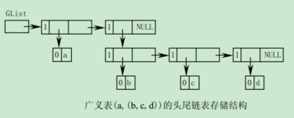
按层次来，先看整体有多少个“子表”，从表头指针出来就有多少个表结点，然后从出来的表结点按次序在进行延展，对于第一个表结点代表的是第一个子表，那么第一个子表里有多少个子表或者原子节点，从这个表结点里就延伸出多少个 “二代”表结点，层层向下，直到表结点指示原子节点.

Slide 80
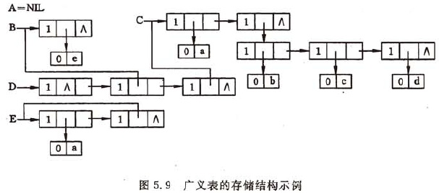
A=（）
B=（e）
C=(a,(b,c,d))
D=(A,B,C)=((),(e), (a,(b,c,d)))

Slide 81

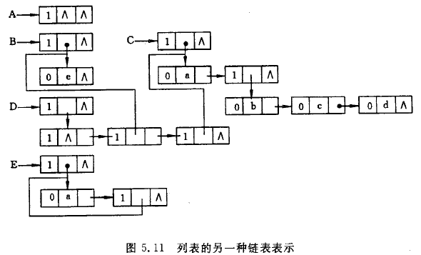

Slide 82
除空表的表头指针为空外，其它的hp指向表头，tp指向表尾
容易分清层次
最高层的表结点数则为列表的长度

Slide 83
思考题：
1、画出矩阵的十字链表。
3 0 0 5
0 -1 0 0
2 0 0 0

Slide 84
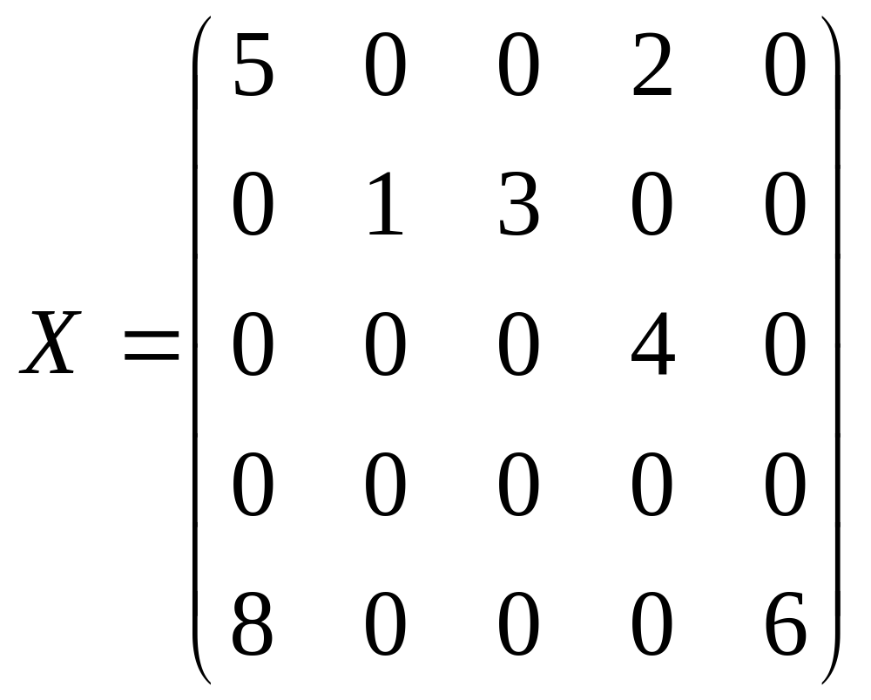
思考题：
2、画出矩阵X的三元组表和十字链表。

Slide 85
思考题：
3、广义表 F=((((a),b)),((( ),(d)),(e,f)))
画出其图形表示及存储结构。

Slide 86

3、
0 e
0 f
1
1
1
1
1
1
1
1
1
1
1
1
0 b
1
0 a
0 d

Slide 87
4、广义表 G=(((a,b,( )),( ),(a,(b))),( ))
画出其图形表示及存储结构。

Slide 88
思考题：
5、假设有二维数组elemtype a[6][8] ; 每个数
据元素占6个字节,存储器按字节编址。a的基地址
为1000,则：
(1)数组a的体积；
(2)数组a的最后一个元素的第一个字节的地址；
(3)按行存储时，a[2,4]的第一个字节的地址；
(4)按列存储时，a[2,4]的第一个字节的地址；

Slide 89
4、
1
1
1
1
1
1
1
0 a
1
1
1
1
0 b
0 a
0 b

Slide 90

第五章内容到此结束…

